Slide 1

자습 도구 모음 프로그램
컴퓨터정보학부 201730206 김준범

Slide 2

프로그램 기능
사용자 공부시간 기록
사용자의 공부시작과 종료시간을 기록한다.
검색 기능
원하는 사이트에서의 검색을 바로 할 수 있다.
자주 사용 프로그램 바로가기
자주 사용하는 프로그램을 바로 실행할 수 있다.
화면 캡쳐
캡쳐하고 싶은 화면을 지정하여 캡쳐한다.
이미지 자르기
이미지를 불러와 원하는 부분을 지정하여 잘라낸다.

Slide 3
프로그램 기능
스톱워치
시간을 측정하고 기록한다.
알람 시계
알람을 원하는 날짜와 시간을 설정하여 알람 시킨다.
지역별 날씨 정보 확인
원하는 지역의 날씨를 확인할 수 있다.
아이디 / 비번 저장록
각종 사이트의 아이디와 비밀번호를 저장할 수 있다.

Slide 4
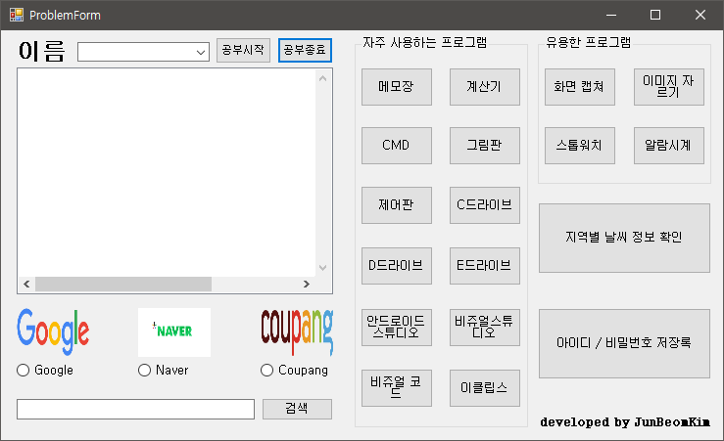
프로그램 실행화면

Slide 5

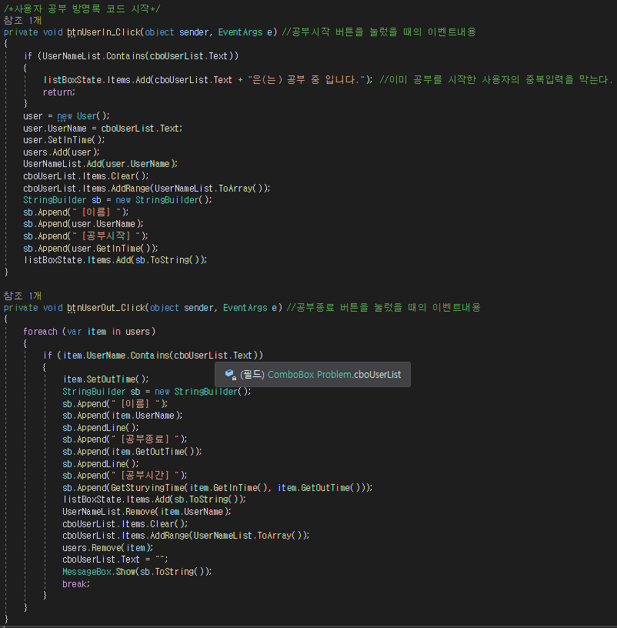
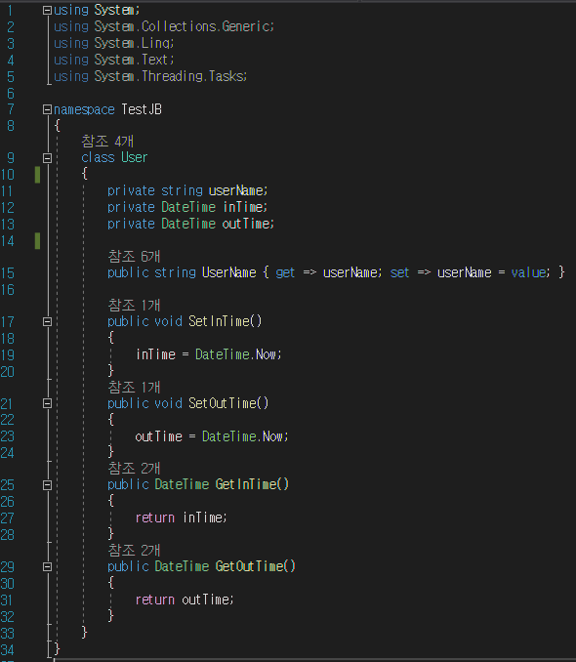
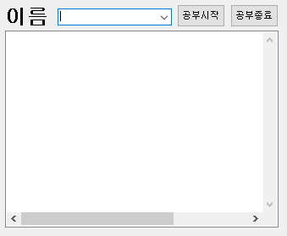
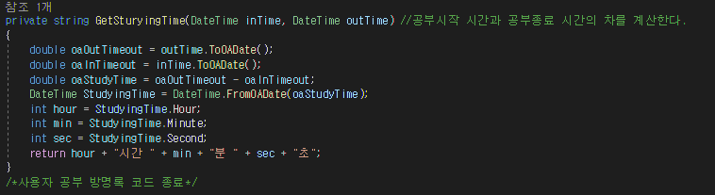
사용자 공부시간 기록

Slide 6

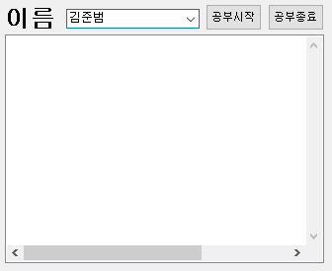
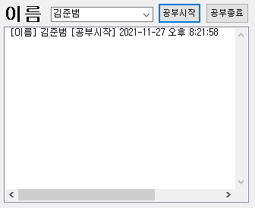
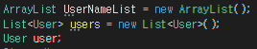
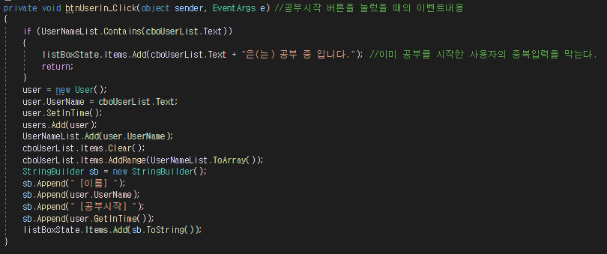
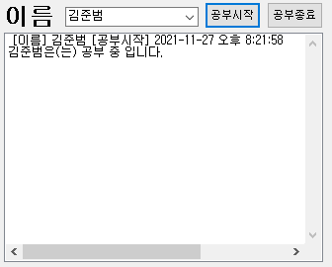
ComboBox에 사용자 이름을 입력하고 공부시작 버튼을 클릭하면, ArrayList를 이용하여 ComboBox목록으로 담긴다.
리스트에 클릭이벤트 시작 시간도 저장되어, 클릭 시 저장된 이름과 공부시작 시간을 불러와 ListBox에 출력한다.
이미 ComboBox목록에 존재하는 사용자의 중복을 막기 위해 if문을 활용한다.

Slide 7
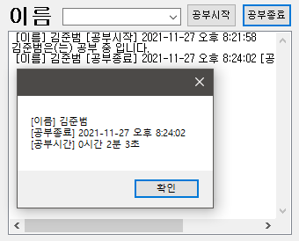
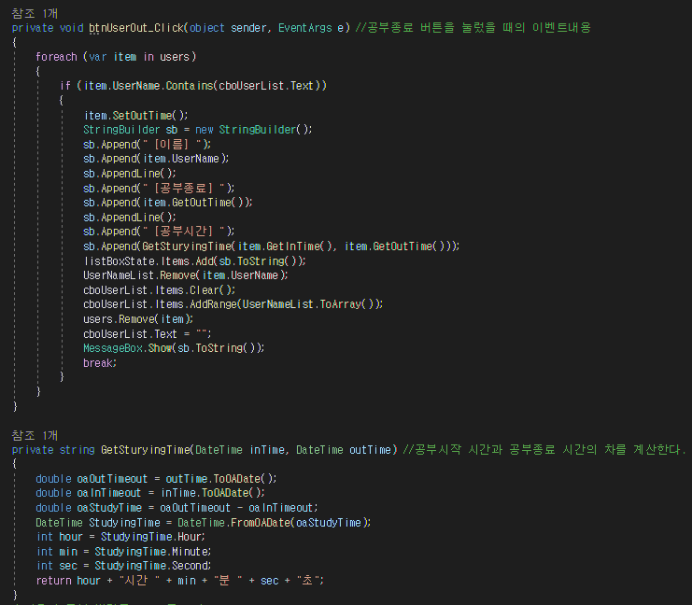
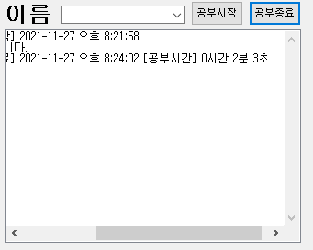
공부종료 버튼 클릭 시 선택한 ComboBox의 리스트 데이터를 삭제하고, GetStudyingTime메서드를 이용하여 공부시작시간과 공부종료시간의 차를 계산하여, MessageBox로 보여준다.
또한 ListBox에도MessageBox와 동일한 내용을 기록한다.

Slide 8
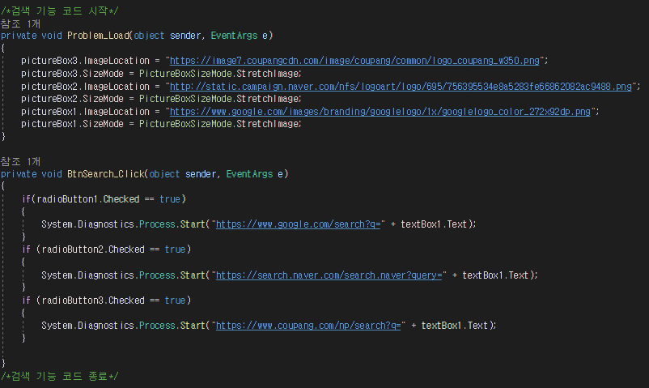
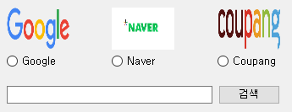
검색 기능

Slide 9
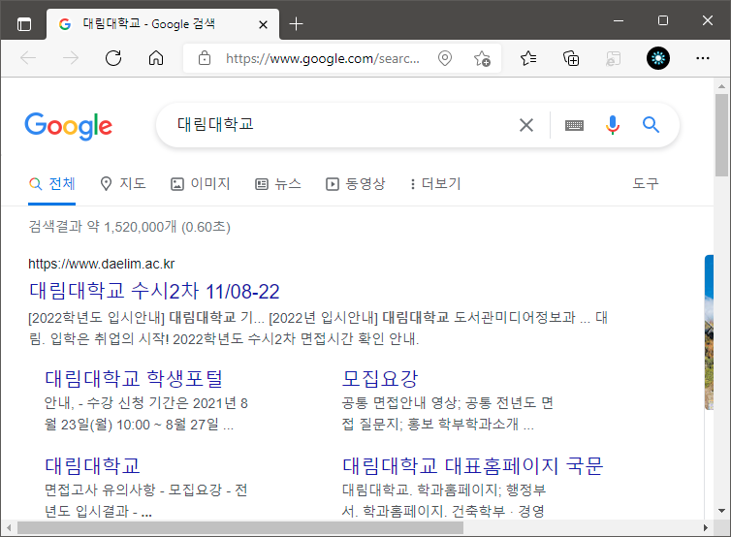
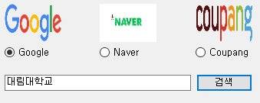
PictureBox에 이미지를 넣기 위해 ImageLocation에 원하는 사이트의 로고 URL을 입력한다.
RadioButton으로 사이트 선택을 할 수 있으며, System.Diagnostics.Process.Start를 이용해 검색 사이트의 검색 쿼리URL을 입력하여, TextBox에 검색어를 입력 후 검색 버튼 클릭 시 바로 해당 사이트의 검색 결과를 볼 수 있다.

Slide 10
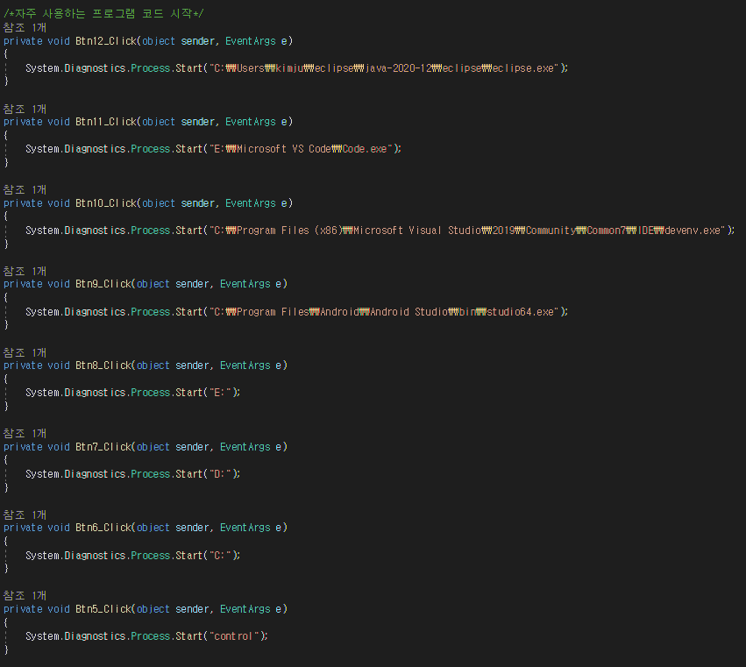
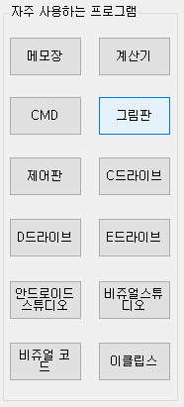
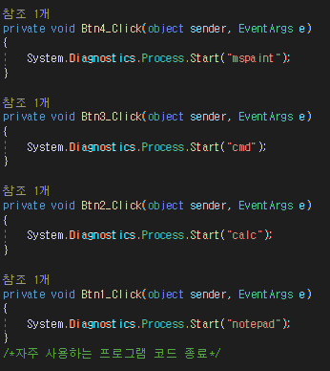
자주 사용 프로그램 바로가기

Slide 11
System.Diagnostics.Process.Start("프로그램 경로");를 이용하여 버튼 클릭 시 자주 사용하는 프로그램의 바로가기 기능을 구현했다.
원하는 프로그램의 이름이 쓰여진 버튼을 클릭 시 해당 프로그램이 실행된다.

Slide 12
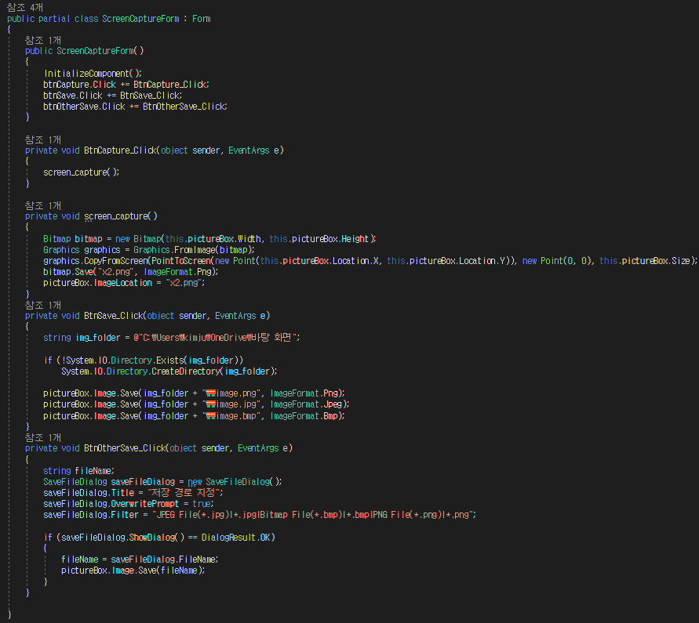
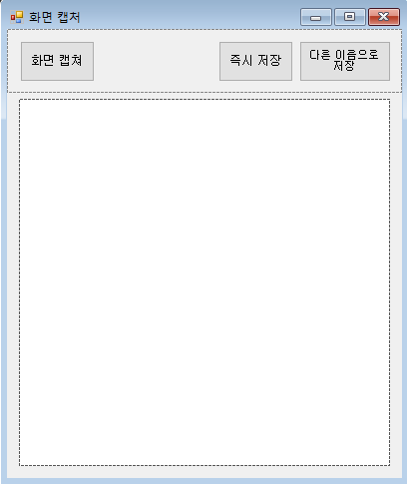
화면 캡쳐

Slide 13
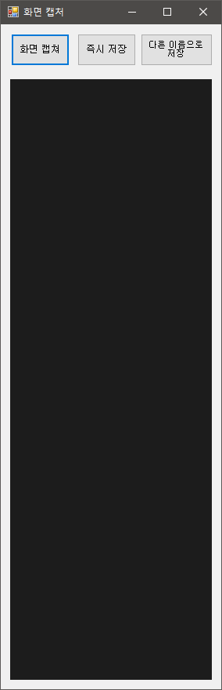
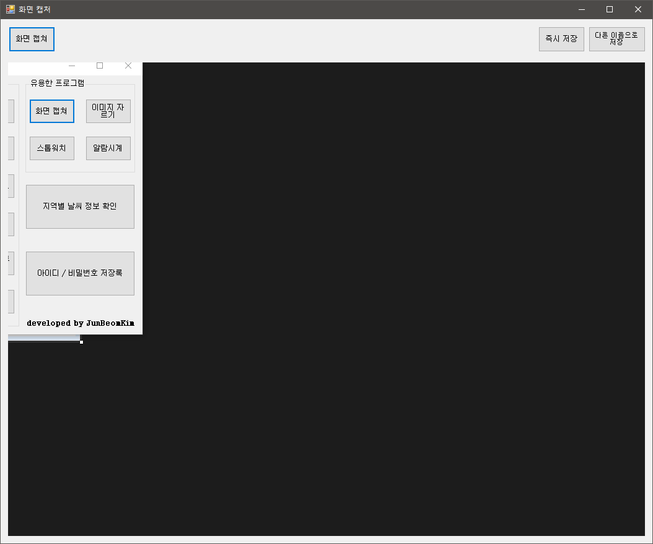
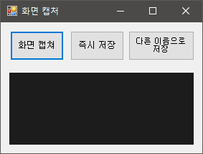
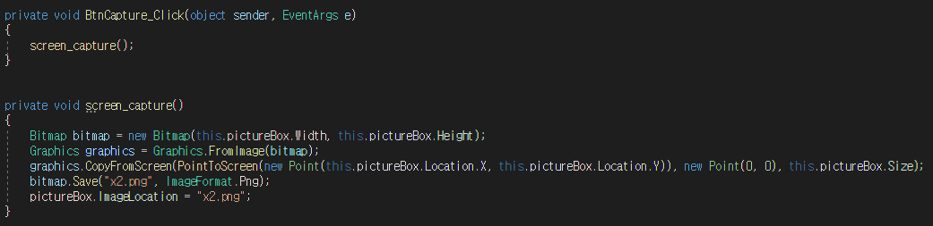
PictureBox를 투명화하여 PictureBox안에 캡쳐구역이 나타나게끔 하였다.
Bitmap클래스와 Graphics클래스를 이용하여 자유롭게 조절가능한 PictureBox안에 보여지는 화면을 그래픽 이미지의 픽셀 데이터와 그 특성으로 구성되는 GDI+비트맵을 캡슐화하였다.
화면캡쳐 버튼을 클릭 시 PictureBox에 나타나는 화면을 Bitmap에 저장한다.

Slide 14
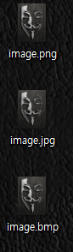

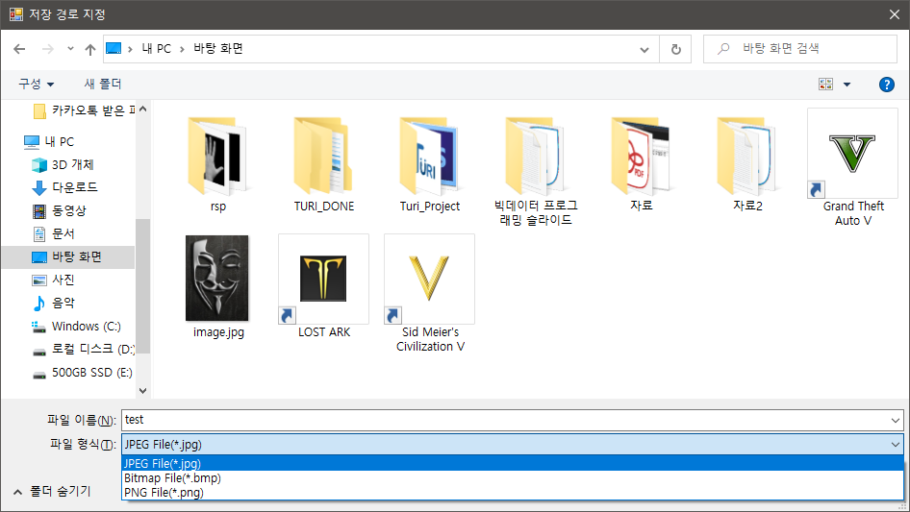
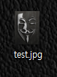
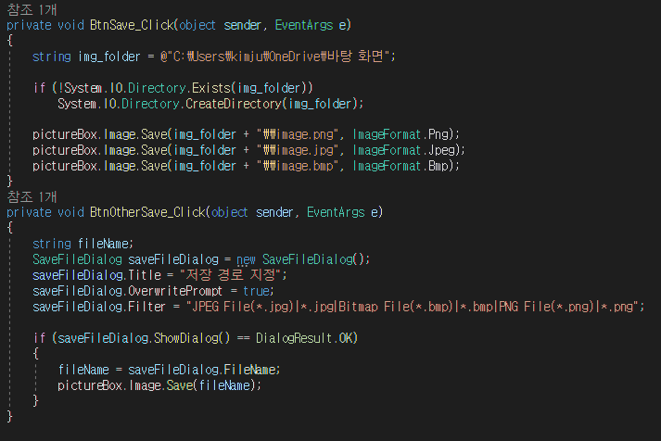
화면 캡쳐 버튼을 클릭한 후 Bitmap에 PictureBox구역이 저장된 상태에서 즉시 저장 버튼을 클릭하면 지정한 주소에 지정한 형식의 이미지파일들로 바로 저장이 된다.
다른 이름으로 저장 버튼을 클릭시 SaveFileDialog객체를 활용하여 저장을 원하는 경로, 이름, 형식을 설정하여 저장할 수 있다.

Slide 15
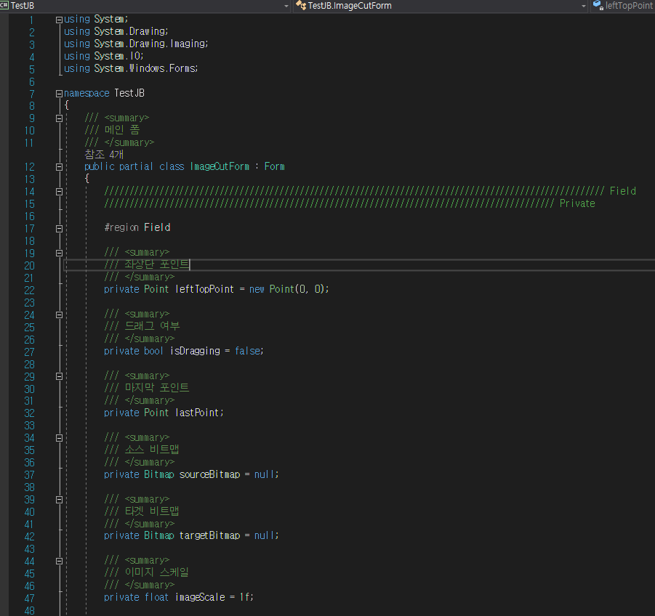
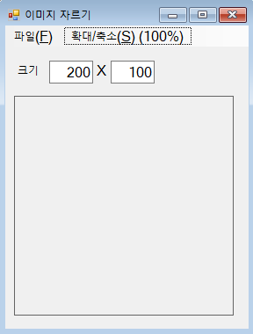
이미지 자르기

Slide 16
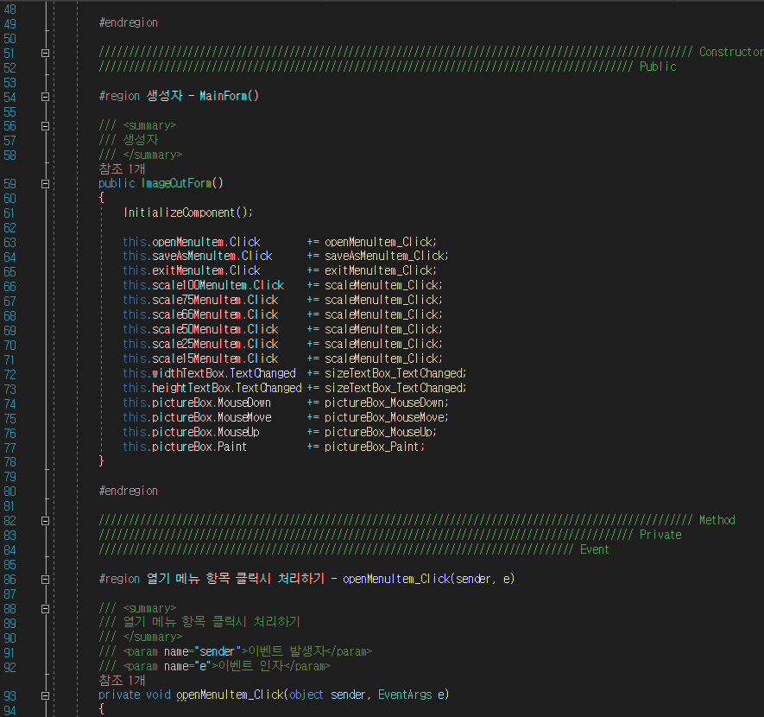
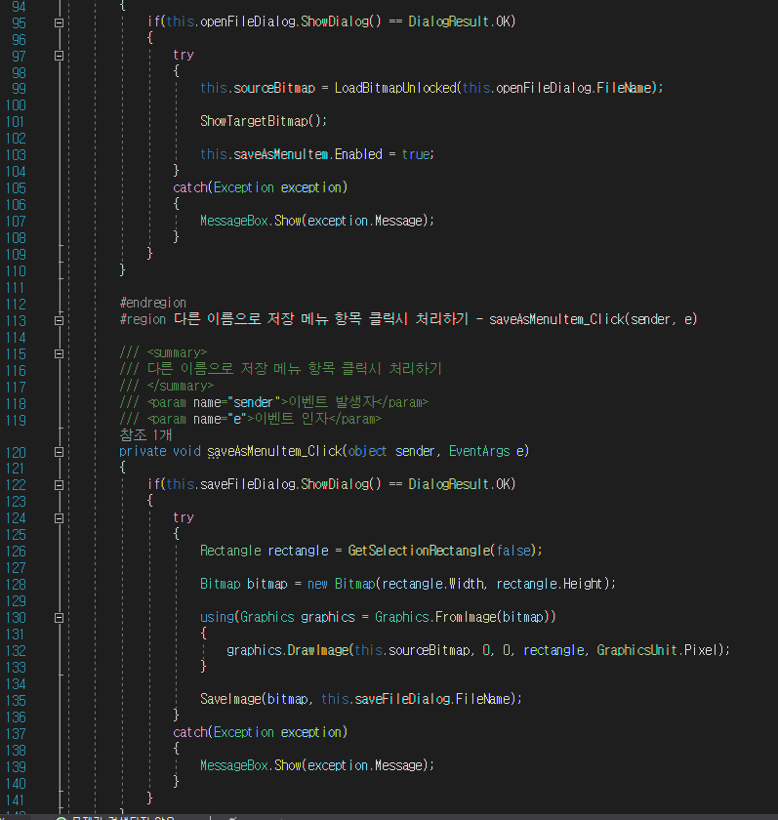

Slide 17
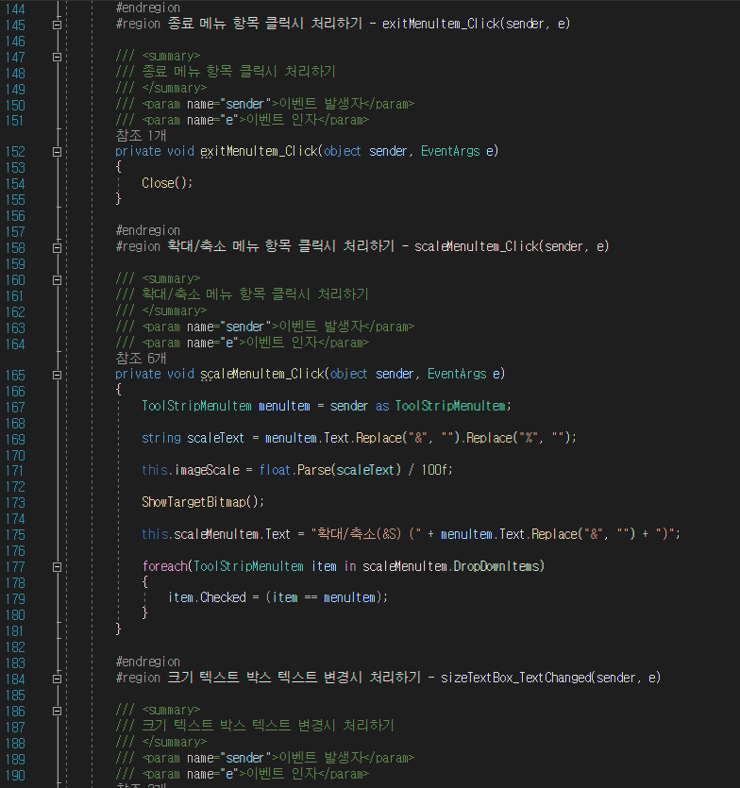
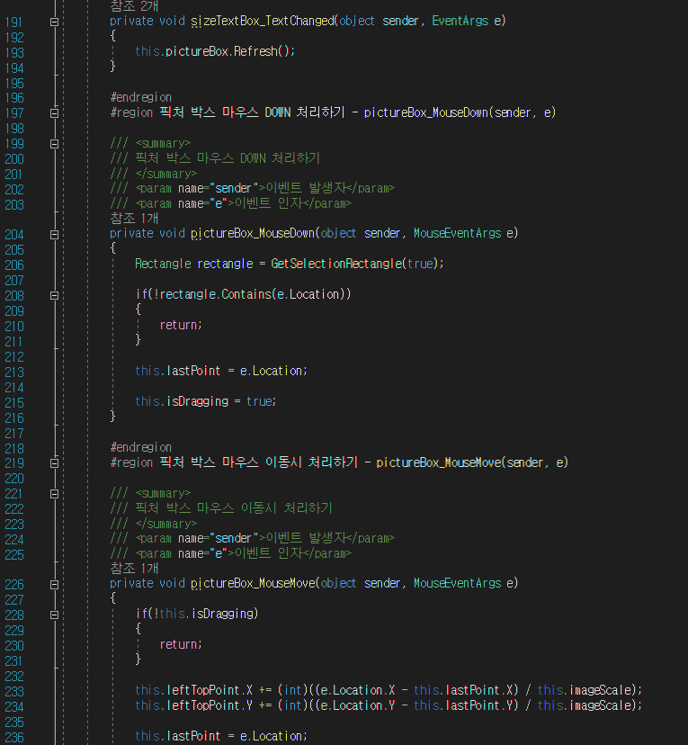

Slide 18
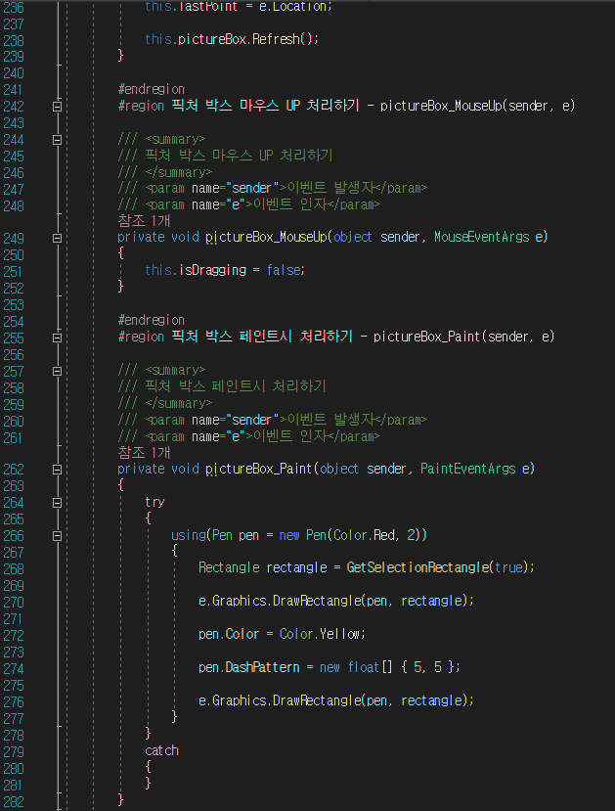
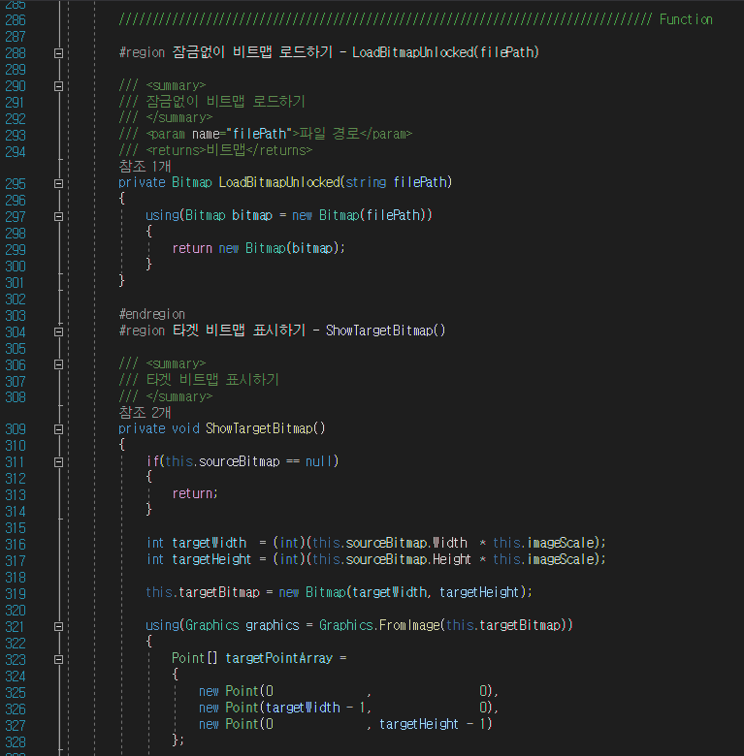

Slide 19
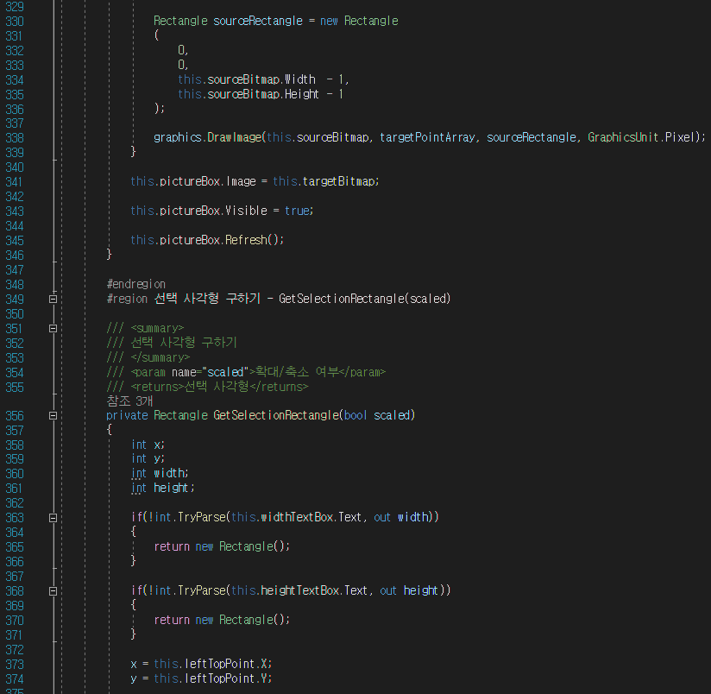
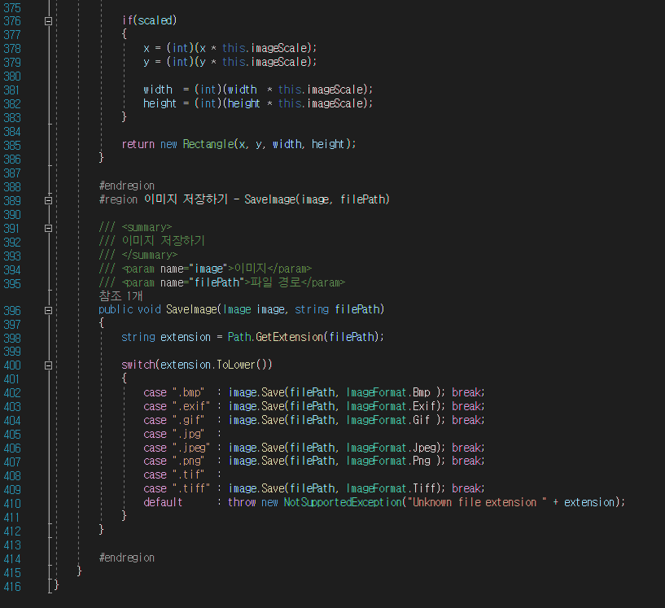

Slide 20
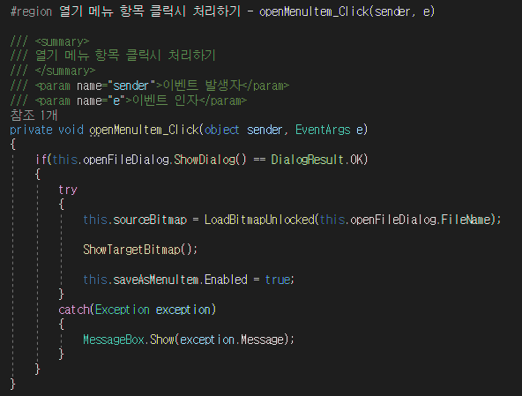
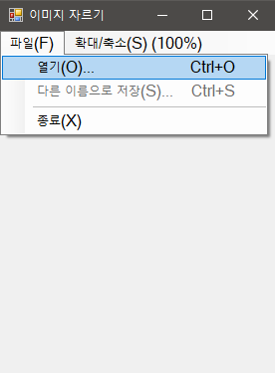
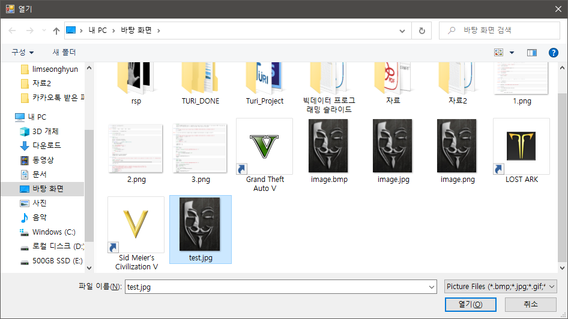
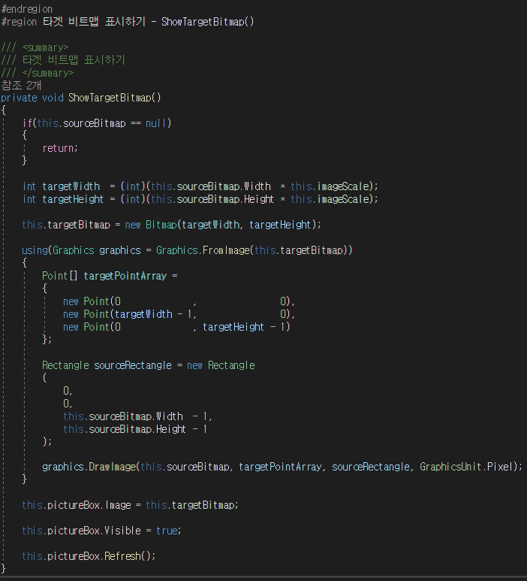
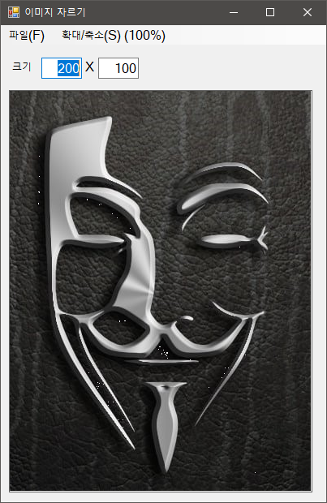
openFileDialog객체를 이용하여 이미지를 불러오고 불러온 이미지를 비트맵에 표시한다.

Slide 21
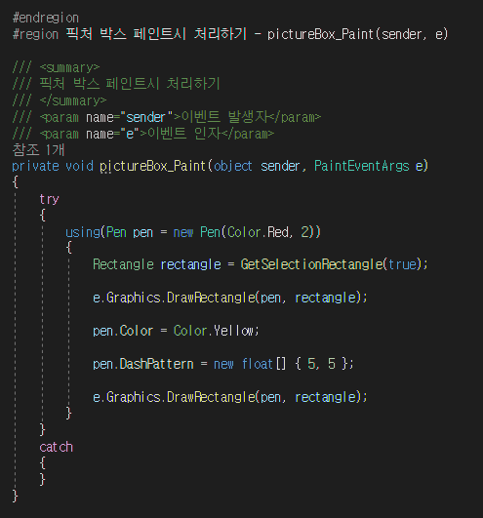
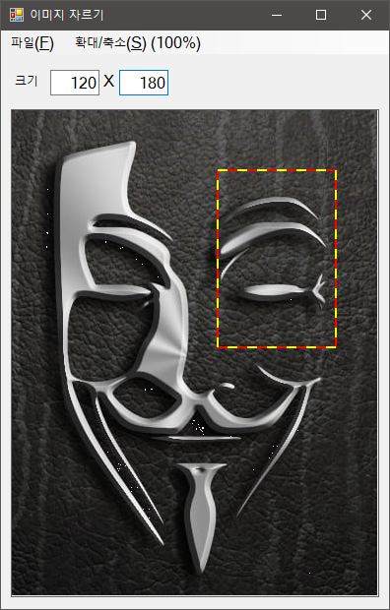
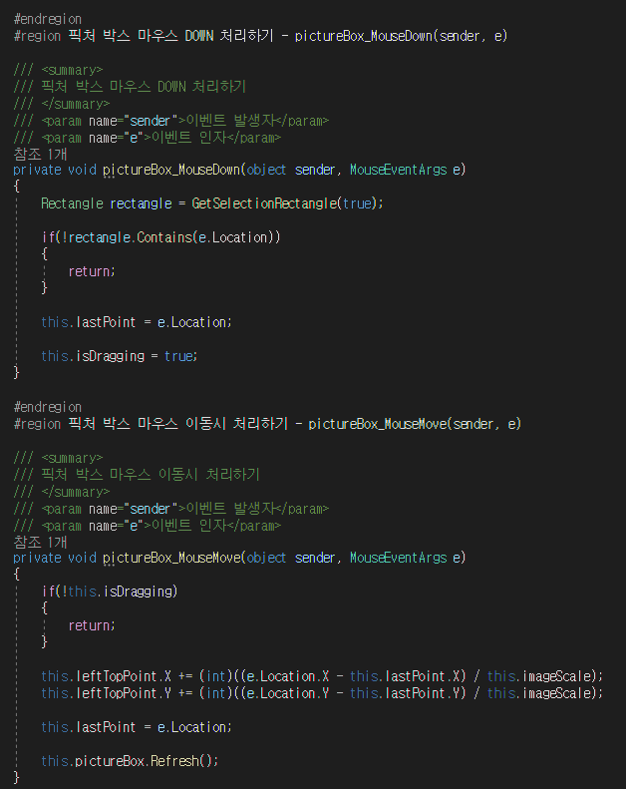
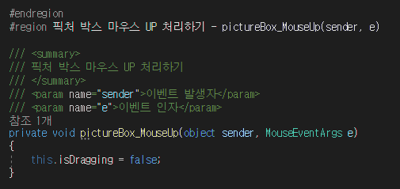
선택 영역을 보여주기 위해 선택 영역의 구간의 모양과 색상을 설정한다.
PictureBox를 드래그를 통해 자유롭게 이동할 수 이동할 수 있도록 설정한다.

Slide 22
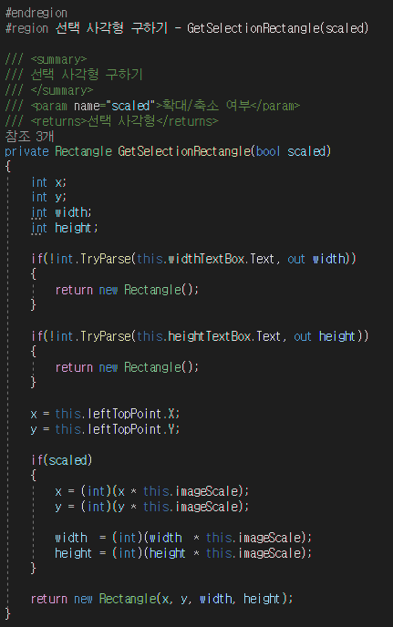

이미지를 잘라내는 구역의 PictureBox의 크기를 지정하면 지정한 크기대로 PictureBox의 사이즈가 바로 바뀌도록 하는 코드이다.

Slide 23





지정한 구역을 Bitmap에 저장하고, 저장된 Bitmap을 이미지파일 형식으로 전환하여, 원하는 경로에 저장하는 코드이다.

Slide 24



스톱워치

Slide 25

타이머를 이용한 스톱워치 기능을 구현하기 위해서 timer 두개를 사용했다.
timer1에는 단순한 덧셈연산만 하고, timer2에서는 조건문을 통한 label의 텍스트를 바꿔주는 부분을 넣었다.
timer1은 1/1000초마다 동작, timer2는 1/10초 마다 동작
덧셈 연산에서 지연이 발생하면 정확한 시간 측정이 어렵다.

Slide 26


밀리초 덧셈을 위한 CountMS
초 덧셈을 위한 CountS
분 덧셈을 위한 CountM
기록 시 앞에 들어갈 숫자인 a
시작 정지를 위한 toggle, false이면 멈춤, true면 시간 덧셈
타이머의 틱 이벤트들이다. 지연을 줄이기 위해 timer2는 디스플레이만 담당, timer1은 시간연산만 담당.
원래 CountMS가 1000이어야 1초가 되지만 각종 조건문과 연산 때문에 느려져서 대강 MS=60이면 1초라고 판단한다.
초가 60이면 분이 올라가고 초가 0으로 초기화 되는 것을 볼 수 있다.

Slide 27


시작 정지버튼의 이벤트 메소드이다.
Toggle의 조건에 따라 멈춰있으면 타이머가 시작하고, 타이머가 돌고 있다면 타이머를 멈춘다.
기록 부분이다.
기록버튼을 누르면 그 시간이 기록GroupBox에 하나씩 기록된다.
string에 하나씩 이어붙이는데 끝에 \n를 위치시켜서 줄바꿈을 해줬고, 변수 a를 순위를 나타내는데 사용했다.

Slide 28




리셋 버튼이다.
시간을 재고있던 변수를 다 0으로 바꾸고, 타이머 2개 stop하고, 토글도 false로 해준다.
기록해 놓은 레이블도 다 지우고, 순위를 저장해 놓은 변수 a도 1로 바꾼다.
실행 스크린샷

Slide 29




알람시계

Slide 30




dDay = 설정한 알람의 날짜
tTime = 설정한 알람의 시간
myTimer = 현재 시간을 표시하기 위함
SoundPlayer클래스를 이용하여 알림음을 지정한다.
알람 설정 전엔 lblAlarm와 lblAlaramSet 의 컬러를 회색으로 한다.
dateTimePicker2의 포맷을 tt는 오전, 오후. h는 시 그리고 m은 분으로 커스텀 했다.
타이머가 1초마다 한번씩 호출된다. 알람을 설정하기 전 실행화면은 2번 탭이 나타난다.

Slide 31


interval이 1000, 즉 1초마다 현재시간을 의미하는 cTime에 현재시간을 넣어준다.
cTime을 날짜와 시간으로 각각 나눠서 2번탭의 lblDate와 lblTime에 현재시간으로 띄워준다.
알람이 설정된 후, 현재 시간과 설정한 알람시간이 일치하면 MessageBox를 띄우고, 설정한 알림음을 실행한 후setAlarm을 false를 한다.

Slide 32





알람설정 버튼
타임피커1에서 날짜를 가져오고 타임피커2에서는 시간을 가져와 저장한다.
알람이 설정되었다면 알람설정 텍스트 색을 바꿔주고 설정한 알람의 시간을 2번 탭의 lblAlarm레이블에 표시한다.
알람 설정 여부는 setAlarm으로 판단한다.
알람 해제 버튼
setAlarm을 false, 2번 탭 레이블들의 색을 다시 회색으로 바꾼다.

Slide 33




지역별 날씨 정보 확인

Slide 34



기상청에서 제공하는 날씨정보 xml.jsp의 주소를 변수에 담는다.
XmlReader클래스를 이용하여 해당 xml을 읽는다.
ComboBox의 내용은 속성에서 바로 등록해준다.

Slide 35


ComboBox의 인덱스 값, 즉 도시명이 바뀔때마다 Xml을 재분석한다.
CDATA섹션 내용의 <br />을 모두 지운 문장을 txtMsg에 뿌려준다.
ComboBox 텍스트 값의 도시명이 xml내용에서 찾을 경우 bCheck값을 true변경한다.
bCheck값이 true면 해당 도시의 날짜 데이터는 ‘ ~ ’, 내용은 ’ , ’을 붙인 후 strMsg에 담는다.
Xml내용에 쓰이지 않는 기호를 사용해야한다. (‘/’같은 기호를 붙여주면 나중에 split하여 배열에 담을 때 xml상의 ‘/’도 잘려나가서 에러가 생긴다.)

Slide 36


strMsg의 값을 우선 ‘~’로 split하여 날짜별로 나누고 배열에 저장한다.
‘~’로 split하여 저장해둔 배열을 다시 ‘,’로 나누어 배열에 저장한다.
기상청xml상 6일 후의 날씨까지만 나와있으므로 6개의 날짜 배열에 해당하는 정보 값을 Label에 뿌려서 날씨정보를 나타낸다.

Slide 37



아이디/비밀번호 저장록

Slide 38



Slide 39





Slide 40


저장 시켜 놓은 아이디/비번 저장록 dir데이터가 있으면 실행 시 불러온다.
불러온 데이터 중 첫번째 데이터값을 보여준다.

Slide 41




추가 버튼 클릭시 데이터txtbox값이 공백이면 추가 버튼의 text를 ‘입력‘으로 변경한다.
데이터값을 입력한 후 입력 버튼을 클릭하면 datagridview에 즉시 표시하고, 데이터의 값들을 IdPw클래스의 인덱스값에 저장한다.

Slide 42


저장버튼 클릭 시 입력, 수정, 삭제하며 변경된 인덱스 값들을 dir에 저장한다.
또한 등록수를 증가시킨다.

Slide 43




메뉴의 파일>끝내기 클릭 시 프로그램 종료
메뉴의 도구>백업 클릭 시 백업실행
백업 시 데이터를 저장된 dir을 복사하여 txt파일로 백업 날짜와 함께 저장된다.

Slide 44

셀 선택 시 선택된 셀의 데이터 인덱스 값을 데이터 입력 txtbox에 나타낸다.

Slide 45




선택된 셀의 인덱스 값이 바뀌었을 시에 클릭하면 변경된 인덱스값으로 기존 인덱스값을 변경한다.
삭제 버튼 클릭시 현재 선택된 인덱스 값들을 메모리상에서 삭제한다.
위 두 이벤트는 실행 후 저장버튼을 클릭시에만 완전히 적용된다.

Slide 46


인덱스의 처음 값, 마지막 값, 현재 인덱스의 이전 값, 다음 값을 보여주는 버튼이다.
검색어를 입력 후 검색 버튼을 클릭하면 입력 값의 쿼리가 존재하는 데이터그리드뷰를 보여준다.

Slide 47

프로그램 실행영상

Slide 48

감사합니다!
컴퓨터정보학부
201730206 김준범

